Slide 1
56.a Reunión del Consejo Ejecutivo
Videoconferencia
14 de noviembre de 2023

Slide 2
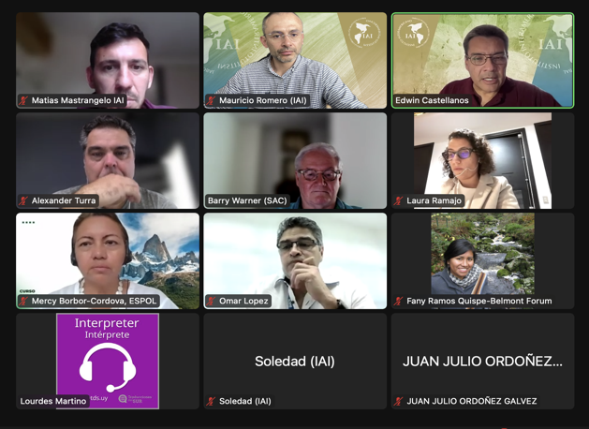
Programa de Investigación y capacitación sobre el nexo entre océanos, islas y sistemas costeros.
Se conformó el Comité de Océanos, Islas y Regiones Costeras y se están teniendo reuniones mensuales para definir temas prioritarios.
Se está iniciando la discusión sobre el próximo CRA del Foro Belmont que se enfocará en océanos.
Se participó en el evento paralelo: “Estableciendo una agenda científica conjunta para las Américas: ¿Cómo pueden los consejos de investigación contribuir a la sustentabilidad de los océanos?” durante la reunión regional del Global Research Council en Buenos Aires en noviembre.
Se participará en un evento paralelo en el Pabellón de Océanos durante la COP 28 en Dubái.
Notes:
El comité está formado con representantes del SAC, Partes, personal, becarios STeP y asociados. Se están teniendo reuniones mensuales de trabajo para definir los temas prioritarios donde se enfocará el IAI.

Slide 3
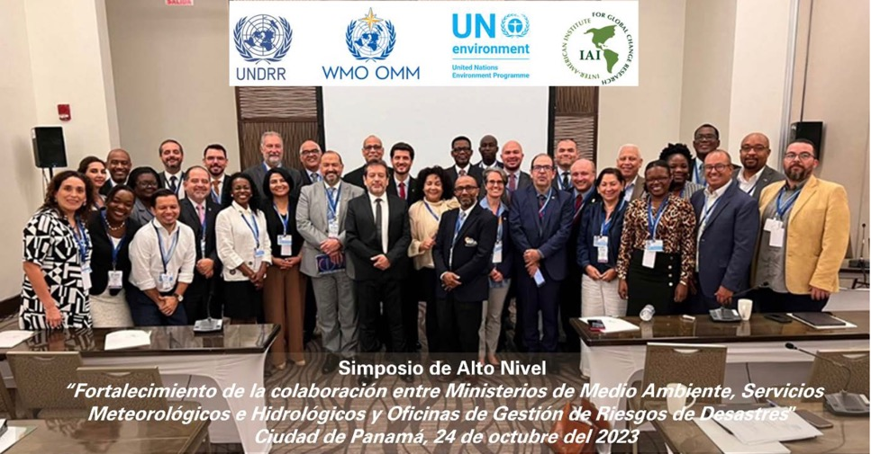
Participación durante la Semana de Clima de Latinoamérica.
El evento central fue un Simposio de Alto Nivel sobre el “Fortalecimiento de la colaboración entre Ministerios de Medio Ambiente, Servicios Meteorológicos e Hidrológicos y Oficinas de Gestión de Riesgos de Desastres”.
Se participó en eventos sobre servicios climáticos y el uso de sistemas de alerta temprana en temas de salud, sequía, incendios y otros.
Se tuvo un evento sobre Desarrollo Resiliente al Clima en el Corredor Seco Centroamericano organizado por la recientemente formada Red Centroamericana de Ciencias sobre Cambio Climático RC4.
Notes:
La Dirección Ejecutiva tuvo una amplia participación durante la Semana de Clima de Latinoamérica en Panamá, donde se participó en 5 eventos.

Slide 4
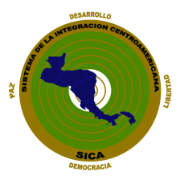
Participación durante la COP28 en Dubái.
La Dirección Ejecutiva tendrá una amplia participación durante la COP 28 de la Convención Marco de Cambio Climático en Dubái.
Se está apoyando a Guatemala como Presidencia pro tempore del Grupo AILAC que incluye a Chile, Colombia, Costa Rica, Panamá, Honduras, Paraguay y Perú.
Se organizarán dos eventos sobre clima y salud, uno en el Pabellón de Ecuador y otro en el Pabellón de Guatemala.
Se organizarán dos eventos en el Pabellón de República Dominicana, uno sobre Diplomacia Científica y otro sobre uso de tecnologías emergentes para la mitigación.
Se organizará un evento en el Pabellón del Sistema Centroamericano de Integración SICA sobre cambio climático, agua y agricultura.

Slide 5
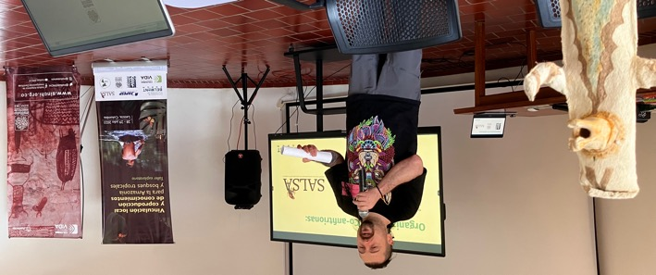
Otras actividades de investigación y capacitación.
La Dirección Ejecutiva del IAI continuó desarrollando el CRA sobre Amazonia y Bosques Tropicales con FAPESP y el Belmont Fórum. Esta convocatoria para becas de investigación se presentará en el plenario del Belmont Fórum en noviembre de 2023, y se espera que la convocatoria se lance en junio de 2024.
Leticia workshop
Se está desarrollando un taller regional sobre GEO Montañas Andes con la Iniciativa de Investigación de Montañas (MRI), IDEAM Colombia, el Instituto Humboldt, ANDEX y AmeriGEO (Bogotá́, Colombia, 20-22 de febrero de 2024). Se espera la participación de 30 expertos de la región y las invitaciones y la convocatoria ya están abiertas.
Notes:
Se realizaron talleres presenciales con STRI en SRI Panamá́, y en Leticia, Colombia, con SINCHI e Instituto Humboldt. También se llevaron a cabo talleres virtuales con interesados de Asia y África en julio y octubre de 2023.

